Slide 1
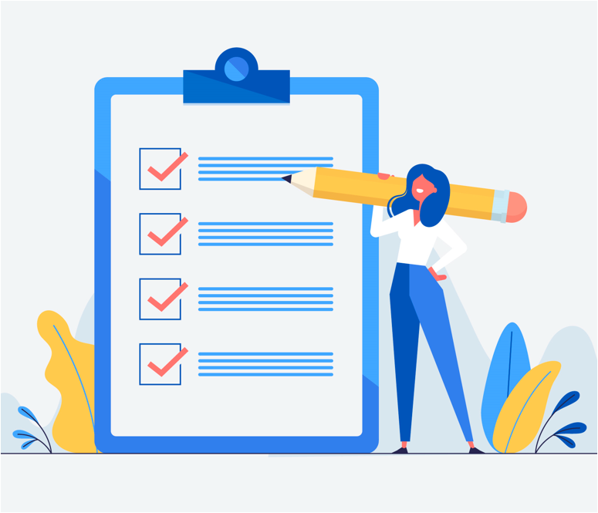
Actividad Diseño del plan de seguridad y auditoria
Utilizando este documento de presentación, cada mesa deberá resolver y completar en cada hoja , que le corresponde según su número de mesa.

Slide 2
Mesa 1 y 2
Mesa 1 - Plan de seguridad : https://docs.google.com/document/d/13_XlpTc6ejMkyLEQ565fSiixVgOF9cOm5QPIJ2vvhvg/edit?usp=sharing Mesa 2 - Auditoría del plan de Seguridad : <https://docs.google.com/document/d/1dlIY3E5g8InELpcyoRnx-uuWhQ3plS6jk1ReEiRl_8g/edit?usp=sharing>

Slide 3
Mesa 2 y 3
Mesa 2 - Plan de seguridad : <https://docs.google.com/document/d/1-w48omJHzmCT0nyUuC6Jy-fjfB356jMu2zgKj2gP9D0/edit> Mesa 3 - Auditoría del plan de Seguridad : <https://docs.google.com/document/d/1-IW_i16Th8e_HybsdItz_GsQWk6Q6rCSLKsWlNvOC1U/edit?usp=sharing>

Slide 4
Mesa 3 y 4
Mesa 3 - Plan de seguridad : <https://docs.google.com/document/d/1-IW_i16Th8e_HybsdItz_GsQWk6Q6rCSLKsWlNvOC1U/edit?usp=sharing> Mesa 4 - Auditoría del plan de Seguridad : Buenos memes <Poner el link>

Slide 5
Mesa 4 y 5
Mesa 4 - Plan de seguridad : <Grupo 4> Mesa 5 - Auditoría del plan de Seguridad :
Falta control de seguridad/testeos en el código fuente: Con el fin de encontrar fallos en la seguridad que puedan poner en riesgo el software que utilizan y/o comercializan
El personal debería pasar por un proceso de capacitación: Si los empleados se resisten puede por ejemplo ofrecerse un incentivo salarial para que lo realicen.
Uno de los principales puntos de fallas en los sistemas de seguridad se generan por falta de capacitación del personal
La página web debería ser auditada: Para localizar vulnerabilidades y corregirlas

Slide 6
Mesa 5 y 6
Mesa 5 - Plan de seguridad :
Control de accesos para la información sensible
Firewall para bloquear el acceso externo a la empresa
Respaldo de datos en la nube
Las dos personas encargadas de sistemas deberían capacitar a los demás empleados sobre seguridad informática básica (contraseñas seguras, fishing, phishing, ingeniería social, etc.)
Realizar una auditoría sobre el sitio web para localizar vulnerabilidades y corregirlas
Adquirir un certificado SSL para la página web
Utilizar una pasarela de pago para evitar manipular datos sensibles de los compradores
Establecer una política de actualizaciones para todos los equipos
Factor de doble autenticación
Mesa 6 - Auditoría del plan de Seguridad : https://docs.google.com/document/d/1MeEi6J2tkLKPIeo7dQMWaGaW9z9_Q-exU4RYkNUFWEA/edit#

Slide 7
Mesa 6 y 7
Mesa 6 - Plan de seguridad : https://docs.google.com/document/d/1WFQyMt8777FLkgLtZsj5yHXK3LU43GpOSmg-es8_6uc/edit?usp=sharing Mesa 7 - Auditoría del plan de Seguridad : <Poner el link>

Slide 8
Mesa 7 y 8
Mesa 7 - Plan de seguridad : <Poner el link> Mesa 8 - Auditoría del plan de Seguridad : <Poner el link>

Slide 9
Mesa 8 y 9
Mesa 8 - Plan de seguridad : <Poner el link> Mesa 9 - Auditoría del plan de Seguridad : <Poner el link>

Slide 10
Mesa 9 y 10
Mesa 9 - Plan de seguridad : <Poner el link> Mesa 10 - Auditoría del plan de Seguridad : <Poner el link>

Slide 11
Mesa 10 y 11
Mesa 10 - Plan de seguridad : <Poner el link> Mesa 11 - Auditoría del plan de Seguridad : <Poner el link>

Slide 12
Mesa 11 y 1
Mesa 11 - Plan de seguridad : <Poner el link> Mesa 1 - Auditoría del plan de Seguridad : <Poner el link>

